Slide 1
MANUAL SISTEMA SOFTEXPERT SUITE (2.2.4)

Slide 2

SUMARIO
COMO ACESSAR O SE - SOFTEXPERT EXCELLENCE SUITE
RELAÇÃO DO TIPO DE LICENÇA X TAREFA A SER REALIZADA NO SE
COMO CONSULTAR DOCUMENTO NO SE
COMO ELABORAR, CONSENSAR E APROVAR DOCUMENTO NO SE
COMO EXECUTAR PENDÊNCIA DE CONHECIMENTO DE PUBLICAÇÃO
COMO COLOCAR UM DOCUMENTO COMO FAVORITO
COMO CONSULTAR INDICADOR APÓS INCLUIR SEU SCORECARD (SETOR) NO SE
COMO INCLUIR INDICADOR NO SEU SCORECARD (SETOR) NO SE
FORMA CORRETA DE SAIR DO SE
Coloque em modo apresentação para utilizar o hiperlink.

Slide 3
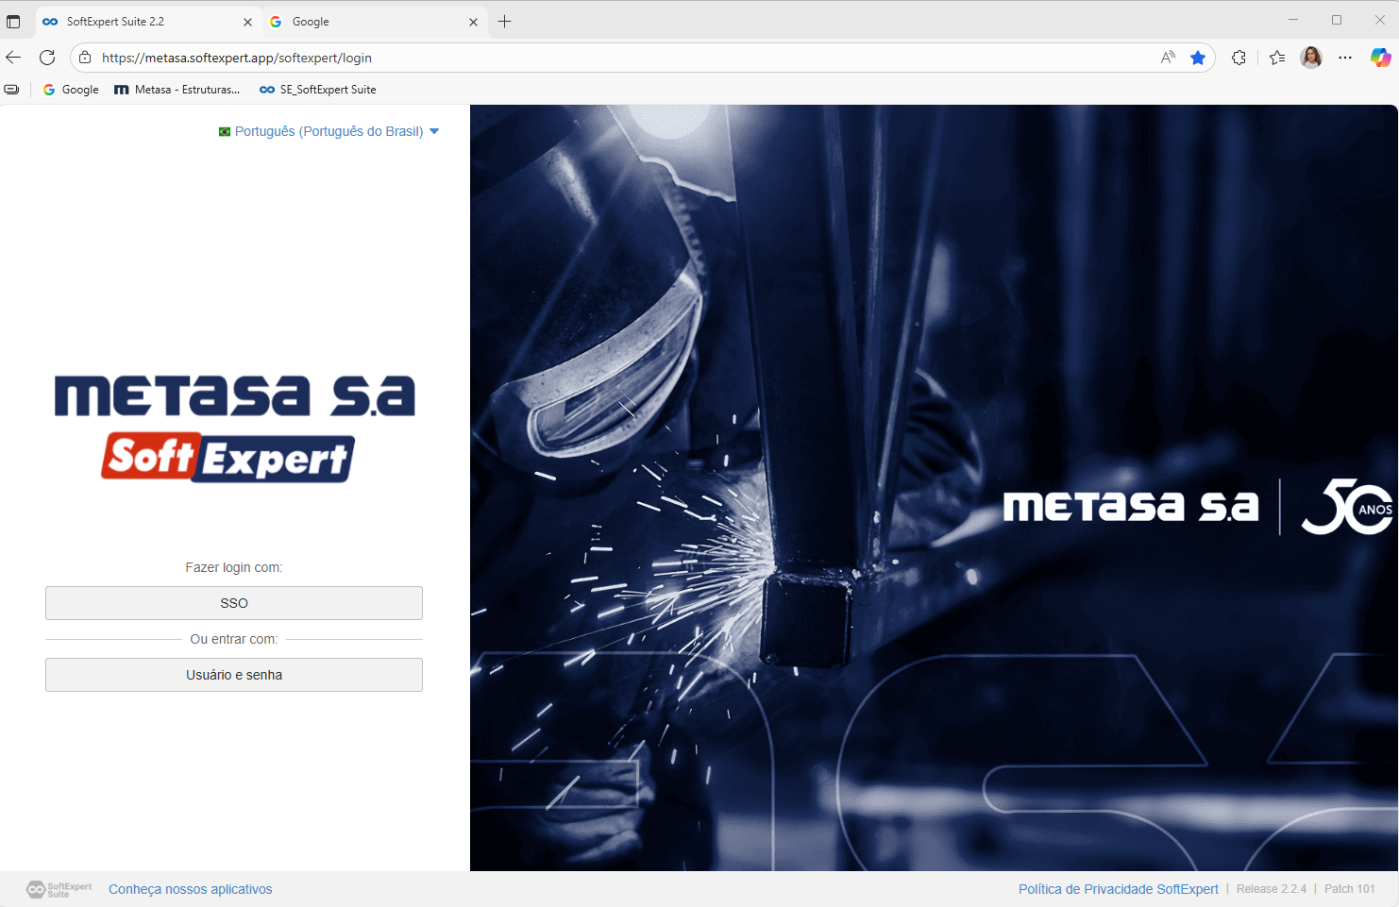
O acesso ao SoftExpert Suite ficou mais fácil com o SSO - Single Sign-On!
Comunicado
Comunicado
interno
SUPERINTENDÊNCIA/SGI
Agora você não precisa mais digitar seu usuário e senha toda vez que for acessar o SE - SoftExpert Suite. Se você já estiver logado na rede da Metasa, o acesso é automático com o SSO!
Como acessar:
1. Acesse o site da Metasa, https://www.metasa.com.br;
2. Role até o final da página e clique em "Restrito“; ou digite na barra de endereço do navegador de internet: https://metasa.softexpert.app/softexpert/login
3. Marque a opção SSO.
4. Pronto: você será redirecionado automaticamente para o sistema.
Utilize o Manual em anexo e faça um teste agora mesmo!
Ocorrendo erro abra chamado junto ao Suporte TI.

Slide 4
COMO ACESSAR O SE SOFTEXPERT – 2.2.4

Slide 5
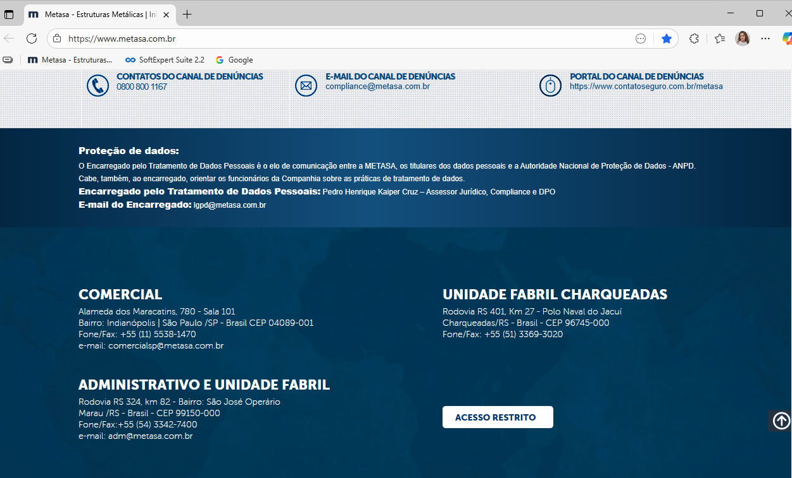
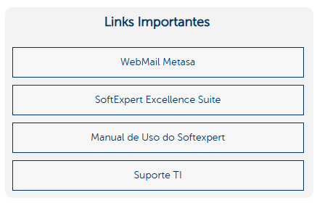
ACESSAR O SE
01
03
02
Passo a Passo
01 Acessar o site da Metasa
02 Selecionar acesso Restrito (está no final da página do site) ou selecionar o link SoftExpert Suite 2.2.4
03 Clicar em SoftExpert Excellence Suíte

Slide 6
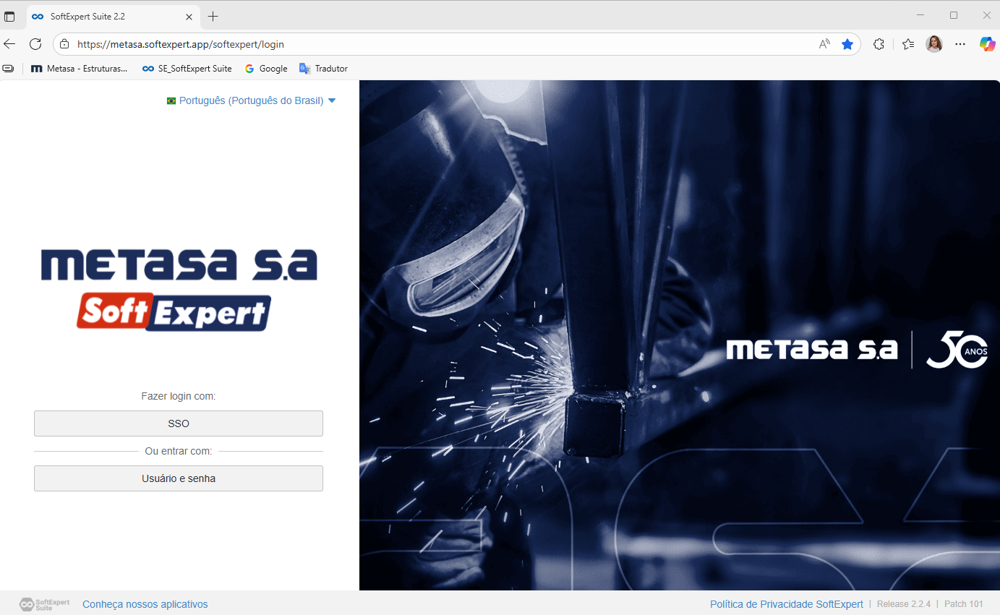
ACESSAR O SE
01
Passo a Passo
01 selecionar SSO (Single Sign-On = Login único) se estiver logado na rede no seu usuário

Slide 7
RELAÇÃO DO TIPO DE LICENÇA
X
TAREFA A SER REALIZADA NO SE

Slide 8
LICENÇAS
MÓDULO | ATIVIDADE | LICENÇA DE ACESSO
DOCUMENTO | Consultar documentos | View
 | Realizar conhecimento de publicação | View
 | Revisar (elaboração / consenso / aprovação) | Manager
 | Consultar Posto de Cópia | View
DESEMPENHO | Consultar indicador | Manager
 | Incluir medição/meta no indicador | Manager
 | Incluir comentário no indicador | Manager
 | Imprimir indicadores | Manager
 | Realizar cálculo no Scorecard | Manager
PLANO DE AÇÃO: RNC de auditoria; Reclamação de cliente; Ações e Projetos de melhoria | Abrir uma ocorrência | Manager
 | Analisar a causa e planejar ação | Manager
 | Responder um plano de ação | Manager
 | Consultar uma ocorrência | Manager
 | Verificar eficácia | Manager
WORKFLOW: RNC de produto ou processo; RNC de fornecedor; Planejamento de ações de SMS | Abrir uma RNC | Manager
 | Responder uma RNC | Manager
 | Consultar uma RNC | Manager

Slide 9
COMO CONSULTAR DOCUMENTO NO SE

Slide 10
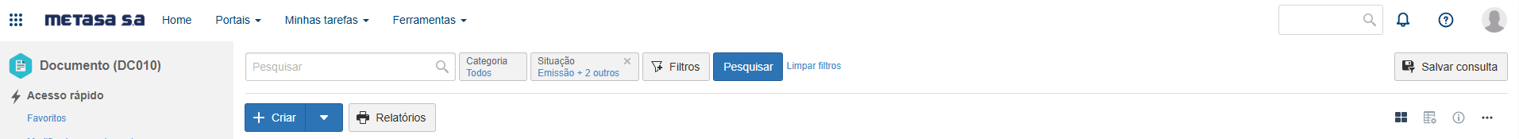
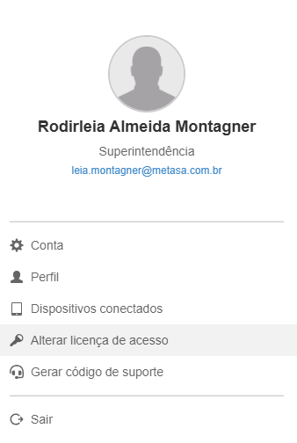
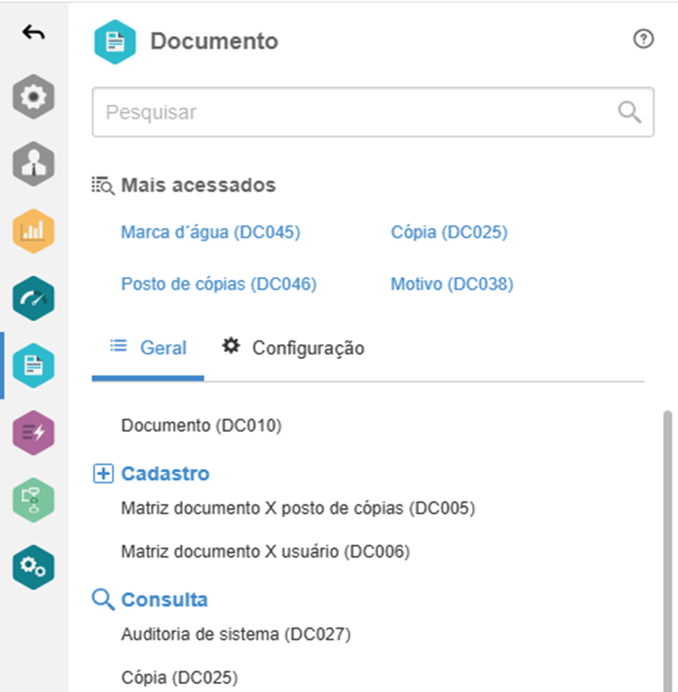
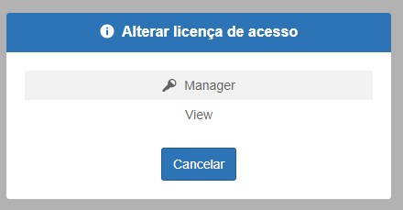
CONSULTAR DOCUMENTO
04
01
07
08
09
Passo a Passo
01 Conta
02 Alterar licença de acesso
03 Selecionar o tipo de licença
04 Menu
05 Documento
06 Documento (DC010)
3 maneiras de pesquisar
07 Pesquisar por Categoria
08 Pesquisar: pressione enter – vai exibir todos os documentos
09 Inserir o identificador do procedimento desejado
03
05
06
02

Slide 11
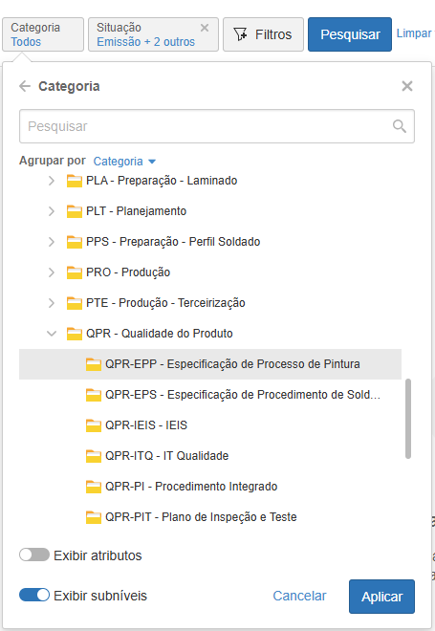
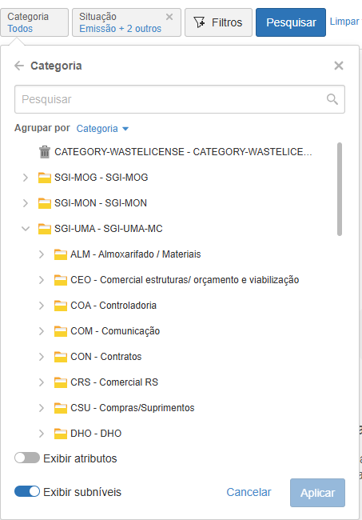
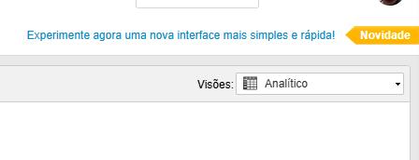
CONSULTAR DOCUMENTO
06
01
Pesquisar por Categoria
01 Pesquisar por Categoria
02 Selecionar a unidade: SGI-UMA-SGI-UMA –MC, e se for documento exclusivo da unidade de Charqueadas acessar SGI-MOG-SGI-MOG
03 Selecionar a categoria
04 Selecionar o subnível
05 Aplicar
06 Pesquisar
07 Novidade
02
03
04
07
05

Slide 12
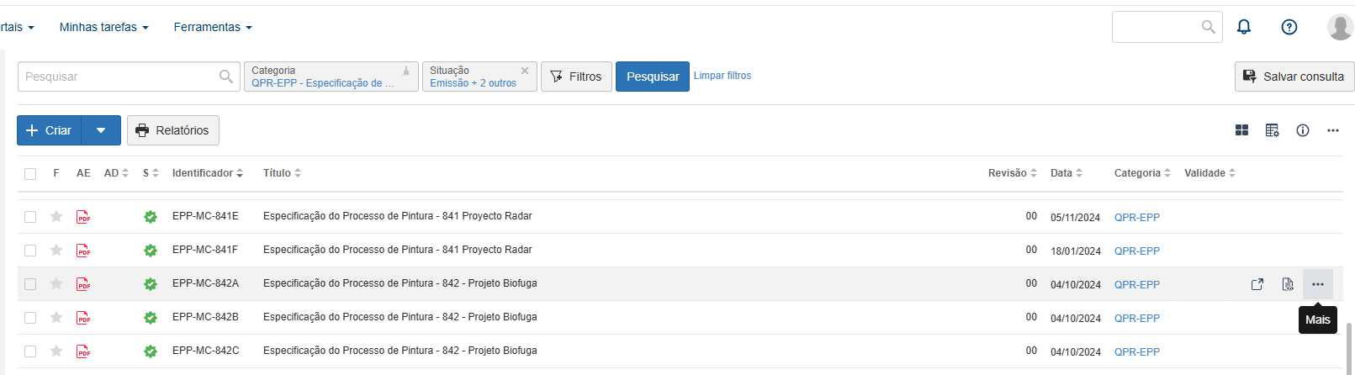
CONSULTAR DOCUMENTO
03
05
01
02
04
Passo a Passo: 5 maneiras de consultar o documento
01 Um clic em cima do documento: abre Resumo ao lado
02 Dois clics em cima do documento: abre Arquivo eletrônico
03 Abrir dados
04 Abrir arquivo eletrônico
05 Mais (3 pontinhos)

Slide 13
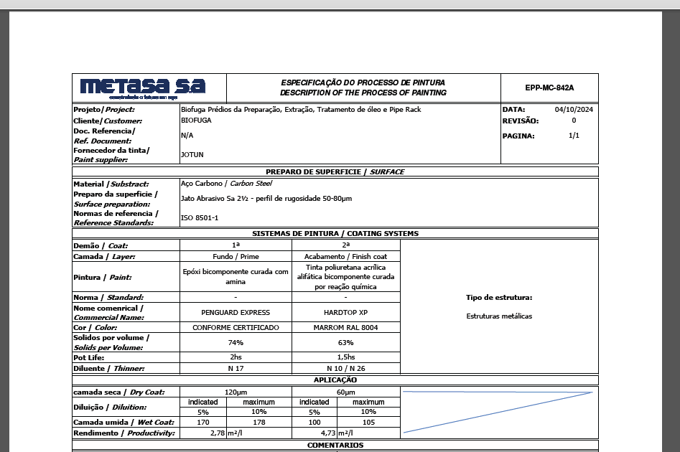
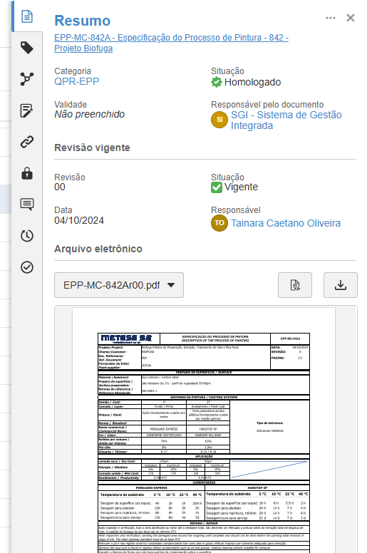
CONSULTAR DOCUMENTO
01
02
Passo a Passo
01 Um clic em cima do documento: abre Resumo ao lado
02 Dois clics em cima do documento: abre Arquivo eletrônico

Slide 14
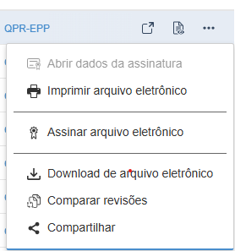
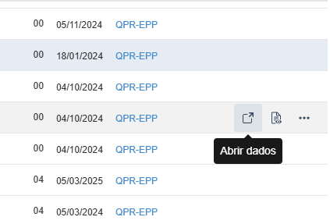
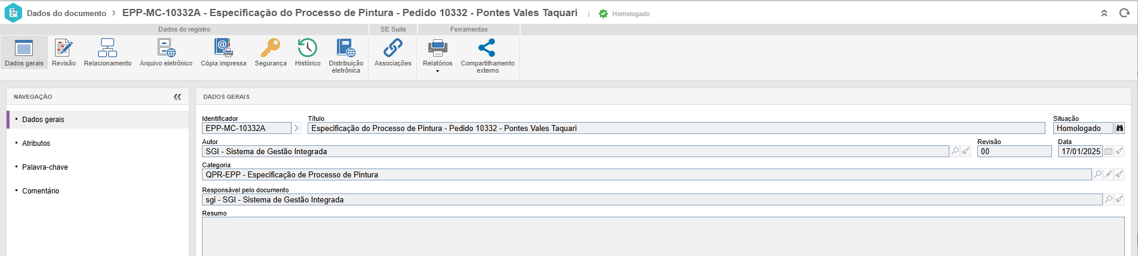
CONSULTAR DOCUMENTO
05
06
03
Passo a Passo
03 Abrir dados
04 Tela (abrir dados)
05 Abrir arquivo eletrônico
06 Mais (3 pontinhos)
04

Slide 15
COMO ELABORAR, CONSENSAR E APROVAR DOCUMENTO NO SE

Slide 16
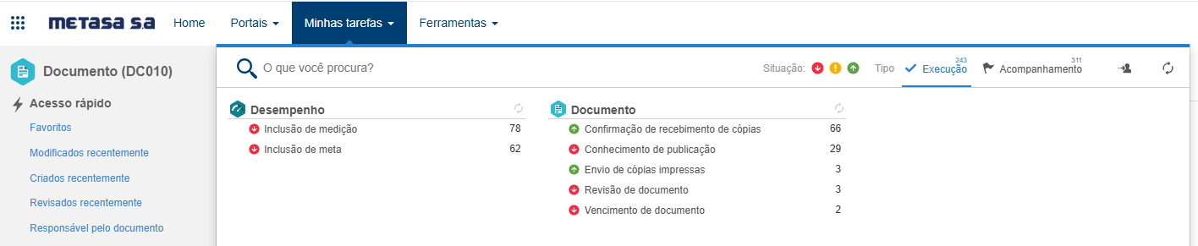
EXECUTAR REVISÃO DE DOCUMENTO
01
02
03
Passo a Passo
01 Minhas tarefas
02 Execução
03 Revisão de documento
04 Visualizar arquivo eletrônico ou editar arquivo eletrônico
05 Executar
06 Aceitar ou Reprovar a revisão

Slide 17
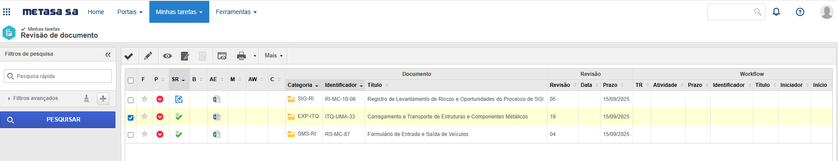
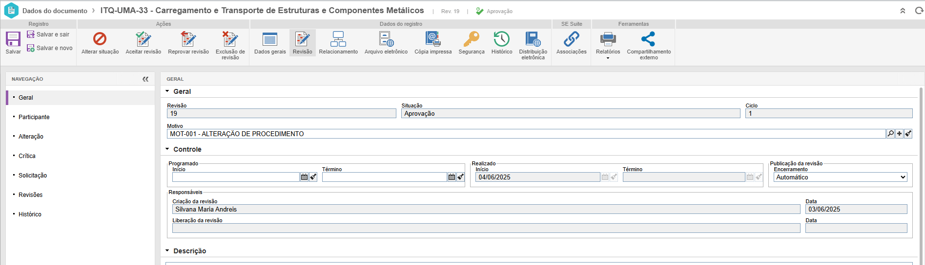
EXECUTAR REVISÃO DE DOCUMENTO
04
05
06

Slide 18
COMO EXECUTAR PENDÊNCIA DE CONHECIMENTO DE PUBLICAÇÃO

Slide 19
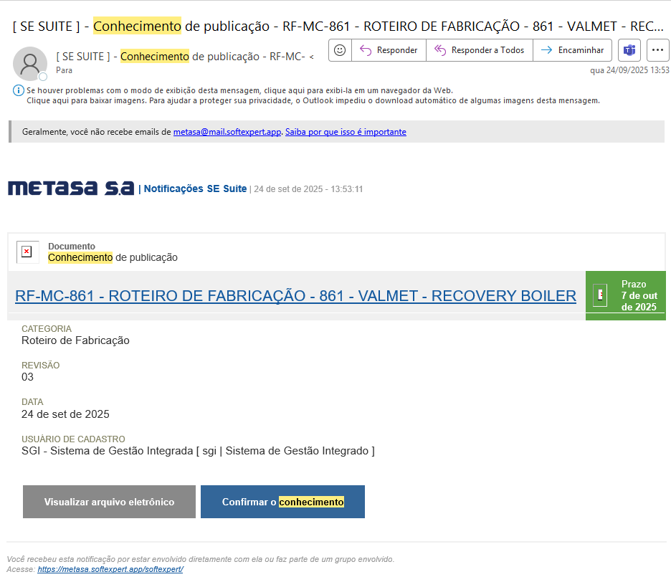
EXECUTAR PENDÊNCIA DE CONHECIMENTO
01
Quando receber um e-mail [ SE SUITE] – Conhecimento de publicação, tem 02 caminhos para acessar:
01 Via e-mail – Confirmar conhecimento
02 Minhas tarefas

Slide 20
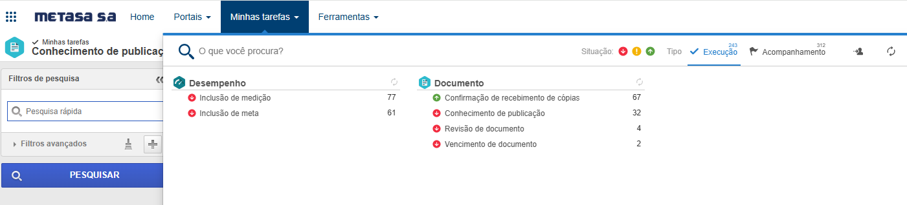
EXECUTAR PENDÊNCIA DE CONHECIMENTO
01
02
03
Passo a Passo
01 Minhas tarefas
02 Execução
03 Conhecimento de Publicação
04 Executar
05 Visualizar arquivo eletrônico
06 Salvar e sair

Slide 21
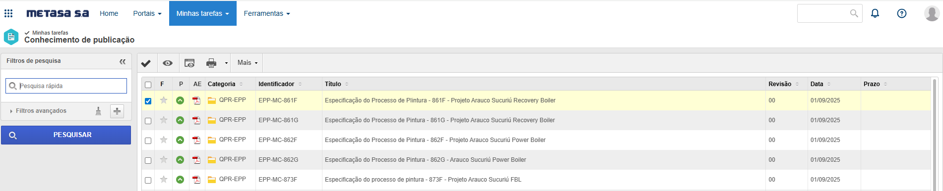
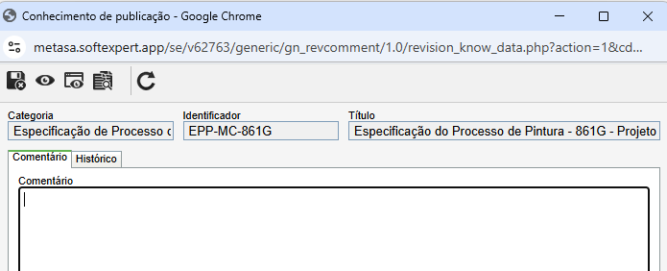
EXECUTAR PENDÊNCIA DE CONHECIMENTO
04
05
06

Slide 22
COMO COLOCAR UM DOCUMENTO COMO FAVORITO

Slide 23
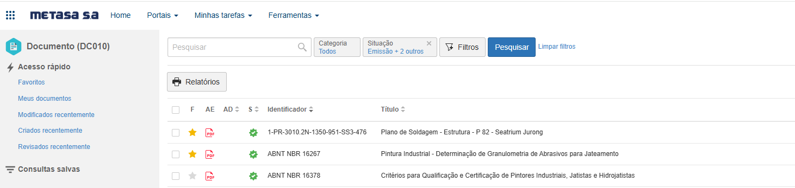
DOCUMENTO COMO FAVORITO
01
02
03
05
04
Passo a Passo
01 Menu
02 Documento (DC010)
03 Pesquisar
04 Documento
05 Selecionar em amarelo a estrela ao lado do documento (Marque meus favoritos)

Slide 24
CONSULTAR INDICADOR APÓS INCLUIR SEU SCORECARD (SETOR) NO SE

Slide 25
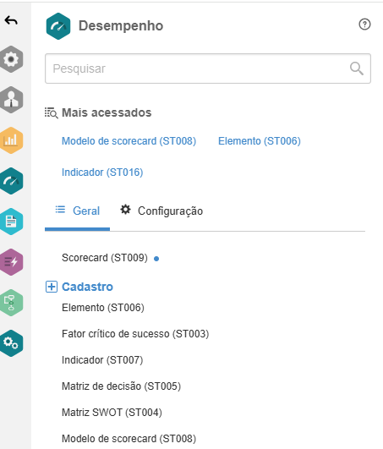
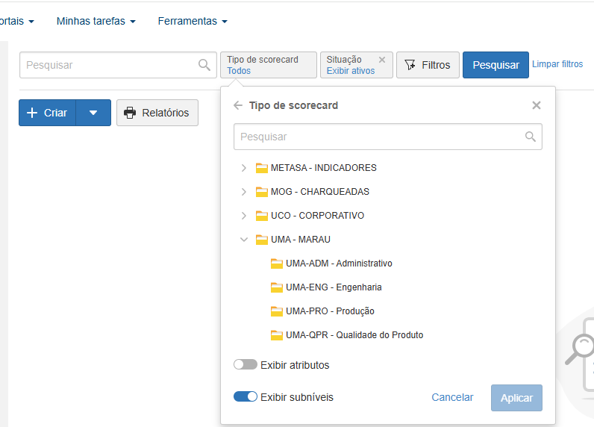
CONSULTAR INDICADOR
01
04
Passo a Passo
01 Menu
02 Desempenho
03 Scorecard
04 Pesquisar (geral)
05 Pesquisar por Categoria
06 Seleciona a categoria desejada
07 Abrir dados do scorecard
08 Abrir estrutura
09 Abrir meta e medição
10 Meta e medição
05
02
03
06

Slide 26
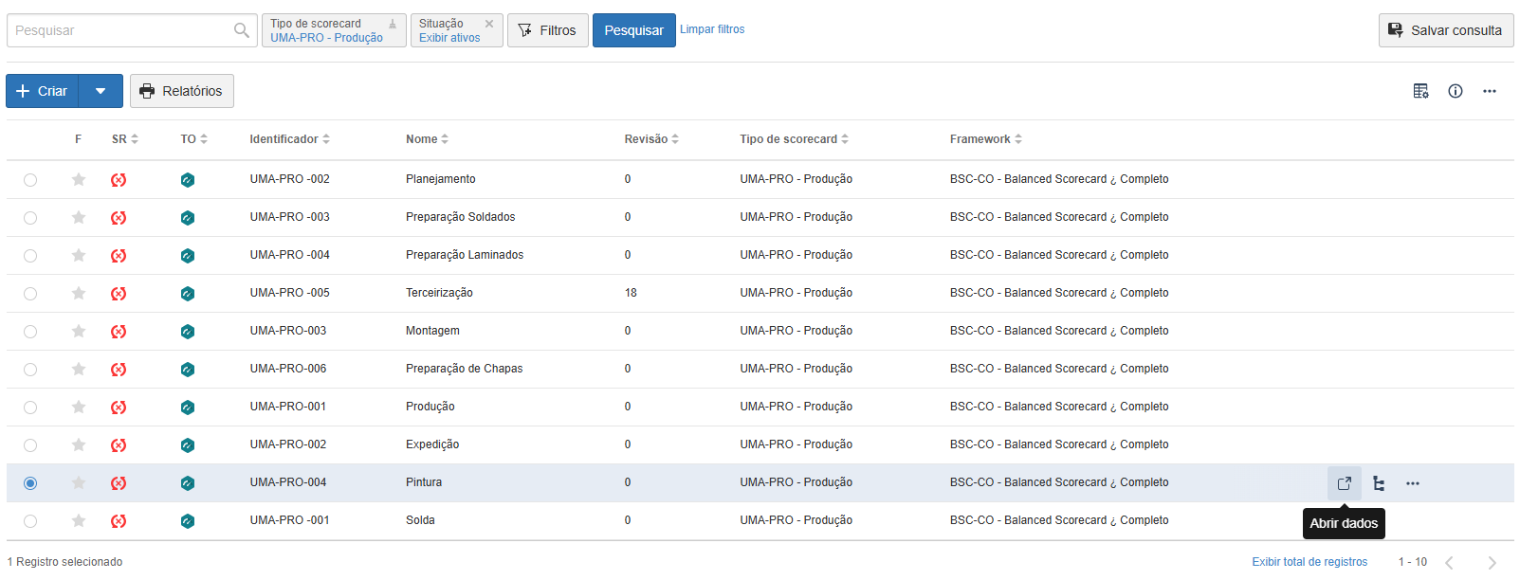
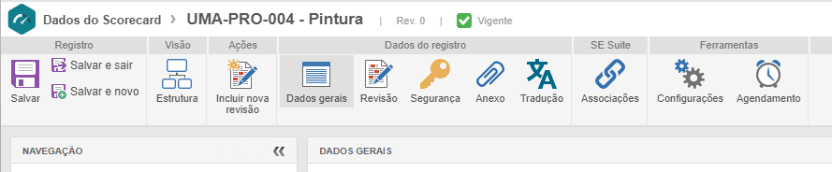
CONSULTAR INDICADOR
07
08

Slide 27
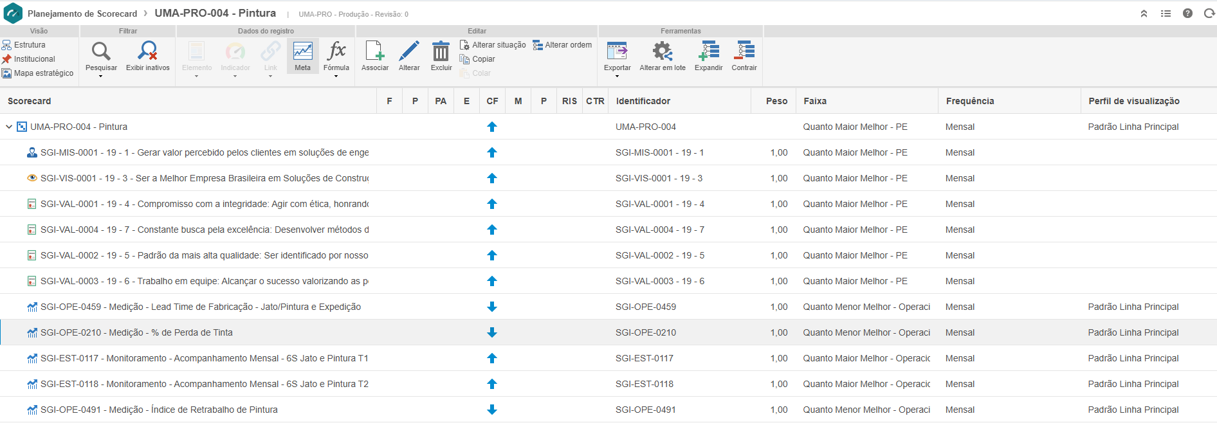
EXECUTAR INDICADOR
09

Slide 28
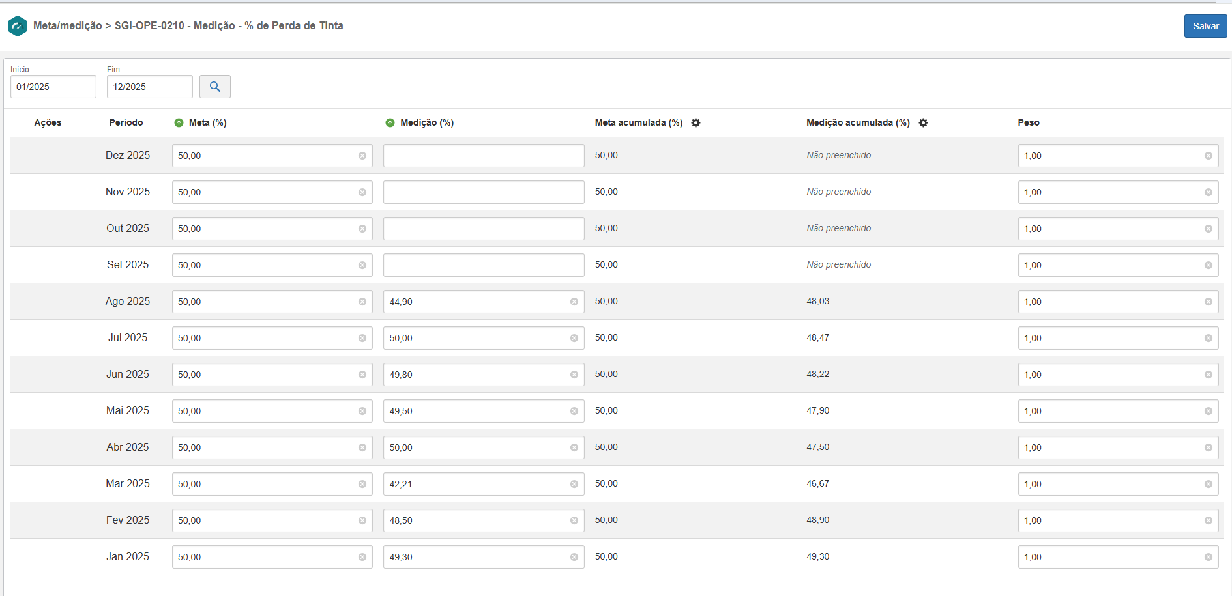
EXECUTAR INDICADOR
10

Slide 29
INCLUSÃO DE META E MEDIÇÃO DO SEU SCORECARD (SETOR) NO SE

Slide 30

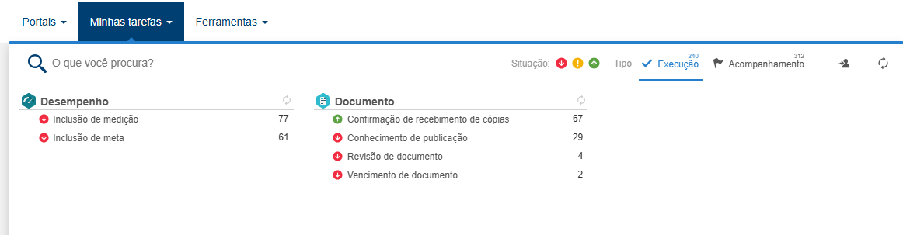
INCLUSÃO DE INDICADOR
02
03
04
Passo a Passo
01 Minhas tarefas
02 Execução
03 Desempenho
04 Selecionar atividade desejada
05 Selecionar o indicador
06 Mais ( três ...)
07 Abrir Meta/Medição
08 Salvar
09 Exportar
05

Slide 31
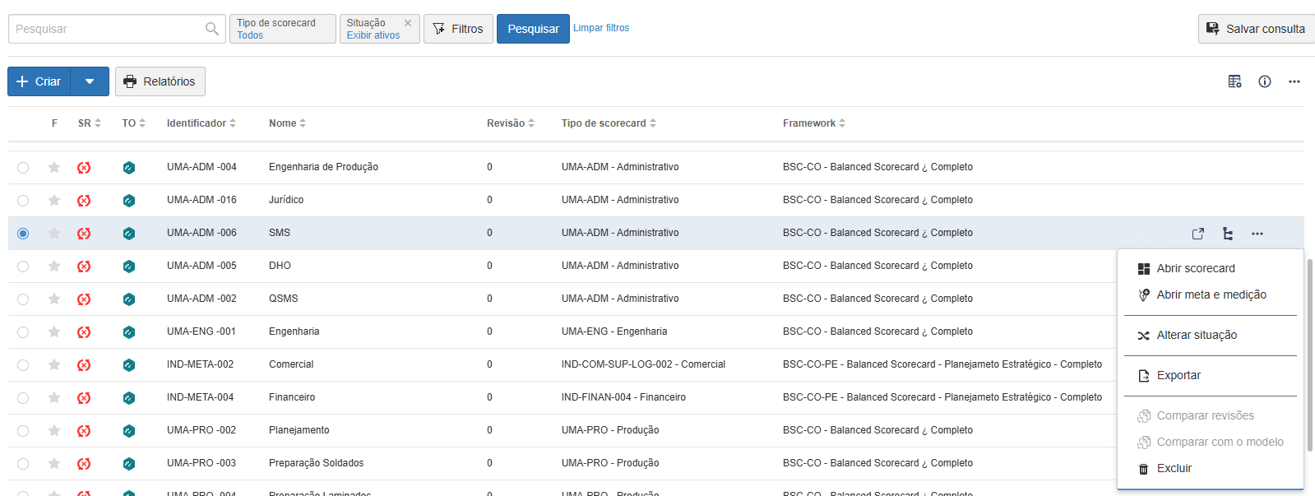
INCLUSÃO DE INDICADOR
05
06
07
06

Slide 32
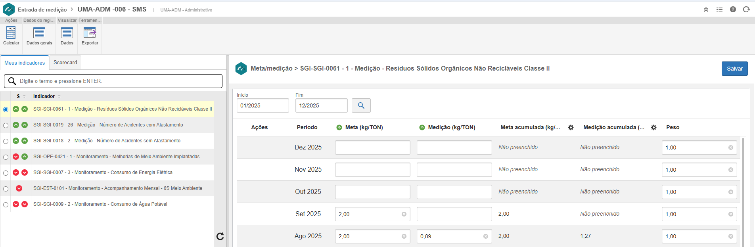
INCLUSÃO DE INDICADOR
09
08

Slide 33
FORMA CORRETA DE SAIR DO SE

Slide 34
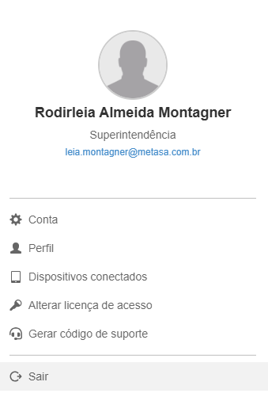
SAIR DO SE
Passo a Passo
01 Conta
02 Sair
02

Slide 35
LEMBRETES
Executar PENDÊNCIAS de Desempenho – Indicadores (ATRASADOS);
Executar PENDÊNCIAS de Procedimentos (ATRASADOS);
Comunicar o SGI todas as falhas identificadas do sistema.

Slide 36
OBRIGADA!

